Slide 2
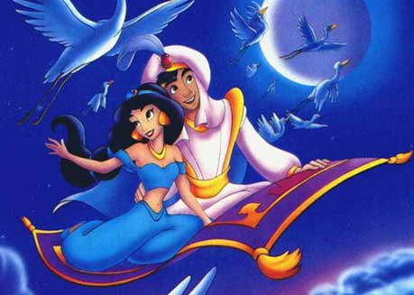

Slide 6
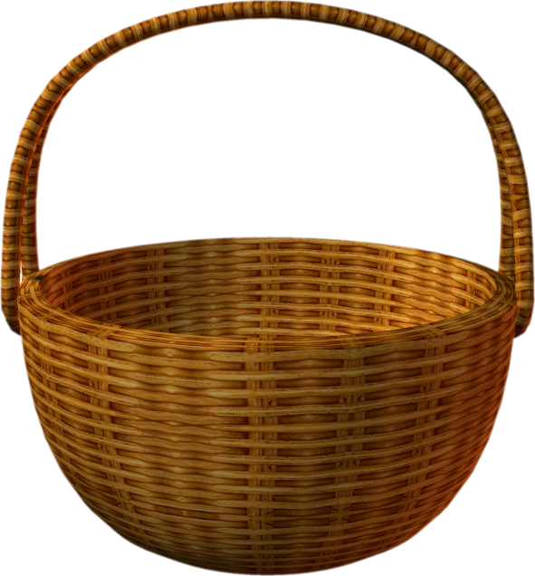
Н
У
А
М
П
Э
Ш
Г
С

Slide 8
то
лап
му
ка
ле
ша

Slide 9
МУКА
ЛАПША
ЛЕТО
КАША
ЛАПКА

Slide 12
Р
Е
К
А

Slide 14
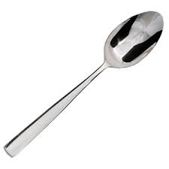
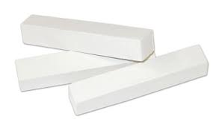
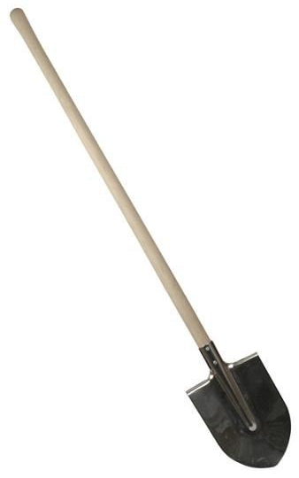
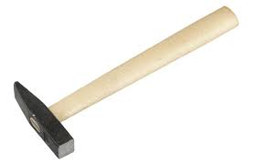
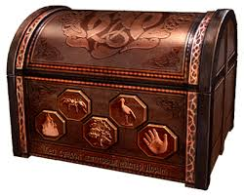

Slide 15
